Slide 1

Lição de programação iniciante
Pática de programação: Começando com Pseudocódigo

Slide 2
Objetivos da Lição
Aprender o que significa pseudocódigo
Aprender porquê você deve usar um pseudocódigo
Aprender a escrever um pseudocódigo para uma tarefa comum
Aprender a como planejar programações para a First Lego League (FLL)

Slide 3
O quê é um pseudocódigo?
Robô seguem direções que pessoas dão para eles. Elas precisam ser detalhadas, instruções do passo a passo para completar a sua tarefa.
Há várias anotações que o programador pode fazer ao escrever o código quando estiver pronto.
Não é escrito em nenhuma linguagem de prrgramação especial. Pseudocódigo pode ser parte do portugês e ser parte do código.
Pseudocódigo permite que o progrmador possa se comunicar com os outros.
Pseudocódigo é detalhado o suficiente para criar um código atual.

Slide 4
Porquê um Pseudocódigo é Importante?
Um jeito legal de aprender a escrever um pseudocódigo é fazer instruções para coisas simples como:
Como fazer um sanduíche, como decorar um bolo, etc.
Alunos deveriam escrever as instruções e então o professor deverá segui-los.
E então comparar.
Alguns exemplos de alunos que fizeram instruções com sanduíche de manteiga de amendoim
Aluno 1 escreveu: “Ponha a manteiga de amendoin no pão”. E então o professor colocou a jarra inteira de manteiga nos pedaçõs de pão.
Aluno 2 escreveu: “pegue a maneiga de amendoin e espalhe no pão”. E então ele espalhou em todo o pão.
Aluno 3 escreveu: ‘’Pegue dois pedaços de ´pão e espalhe um pouco de manteiga de amendoim”. E então ele espalhou manteiga de amendoim em todos os lados dos pedaços de pão.
Boas intruções e uma boa comunicação é sempre bom! ☺

Slide 5
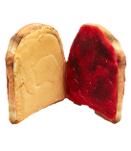
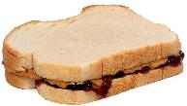
Solução do Pseudocódigo do Pão
Pegue exatamente dois pedaços de pão.
Pegue um lado do pão que não está coberto com manteiga de amendoim e use uma faca para passar geléia.
Pegue o outro pão e pegue o lado que não está coberto com geléia e use a faca para espalahar manteiga de amenoim
Pegue os dois lados e coloque-os de modo que os dois lados se encontrem
Coloque o pão combinado em um prato

Slide 6
Escrevendo um pseudocódigo para um robô
1) Escreva abaixo o objetivo da programação. O que o robô deve fazer?
2) O quê o robô deve fazer para conseguir o objetivo? Quais são os passos específicos que ele deve seguir?
3)Escreve abaixo quais passos o robô irá seguir. Comece com o passo 1 e assim por diante.
4).Certifique-se de colocar se o robô terá de repitir a ação.
5) O robô terá que fazer essa ação para sempre ou ela terá fim?

Slide 7
PSEUDOCÓDIGO PARA UM DESAFIO SIMPLES
Goal: O robô precisa dar uma volta na caixa. Ela comça na linha que indica o Norte. Irá terminar na linha que encara o Norte
Passo 1: Andar para frente 10 polegadas
Passo 2: Gire para esquerda em 90 graus
Passo 3: Repeta os passos 1 e 2 mais três vezes
Você pode escrever este pseudocódigo ou em bloco de comentários no EV3.
Use o pseudocódigo para completar um desafio
N

Slide 8
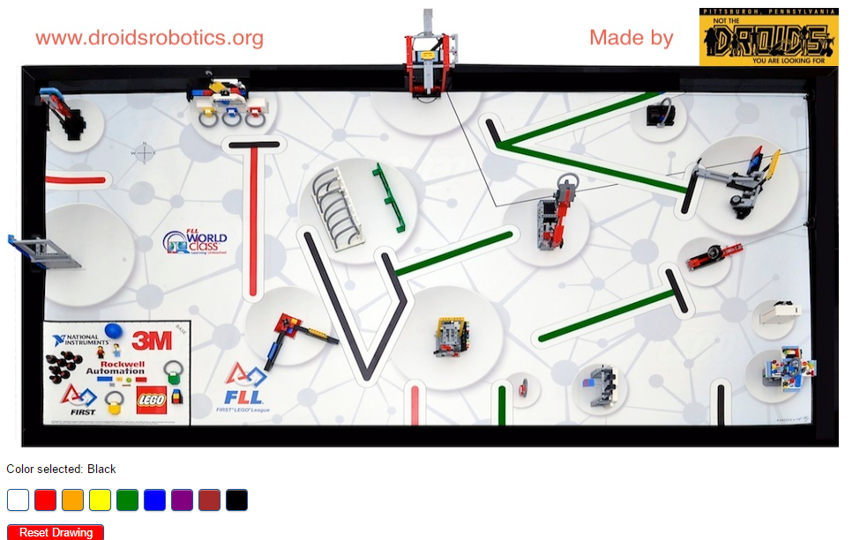
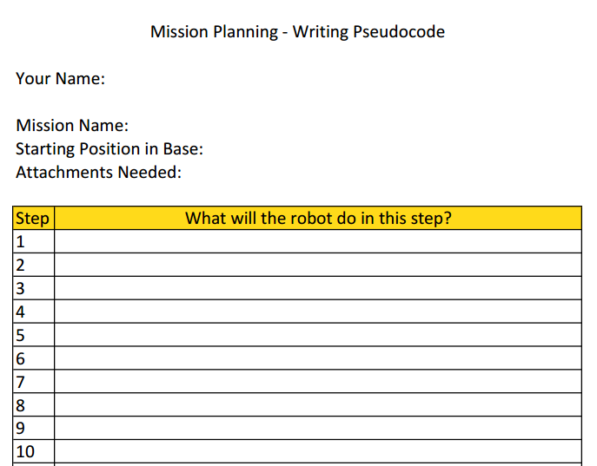
Pseudocódigo na First Lego League
Passo 1: Use uma ferramenta como o nosso esboço planejador para planejar suas saídas.
O objetivo é planejar todo o caminho toda vez que robô deixa a área
Step 2: Use uma ferramenta como nossa planilha de missões para escrever suas saídas para realizar a missão

Slide 9
Exemplo para o First Lego League
Droid 123
X. Sample
Motor de Busca
Search Engine: Pull the correct hoop
NW Corner
Canto superior direito
Motorized grabber
Pegar o laço correto
Mover para frente (x polegadas)
Move forward (X inches) Turn Right (X degrees) Move Forward until Right Color Sensor sees red line Turn Left (X degrees) Follow Red Line until Black T-junction Lower attachment arm to grab hoop Move backwards X inches (until inside base)
Virar para direita
Mover para frente ate o sensor de cor direito ver a linha vermelha
Virar a esquerda
Siga a linha vermelha até preta
Abaixe o braço anexo para pegar o laço
Mova para trás x polegadas

Slide 10
créditos
Esse tutorial foi criado por Sanjay Seshan e Arvind Seshan
Mais lições etão disponíveis em www.ev3lessons.com
Traduzido pela equipe GAMETECH CANAÃ
Esse trabalho está licensiado sobre Creative Commons Attribution-NonCommercial-ShareAlike 4.0 International License.

